Slide 1



智能计算系统
软硬件基础

Slide 2
Lecture 16：复杂算子调试与 Profiling
Notes:
各位同学大家好，欢迎来到《智能计算系统软硬件基础》的课程。今天我们的核心主题是“复杂算子调试与 Profiling”。

Slide 3
Outline
概述
Nsight System
Nsight Compute
案例研究
Notes:
本节课将围绕四个主要部分展开：首先是概述部分，随后我们将深入探讨 NVIDIA Nsight 工具链中的两大利器——Nsight Systems 和 Nsight Compute，最后通过一个具体的案例研究来演示优化全流程。NVIDIA Nsight 是一套全面覆盖桌面与移动平台的强大开发者工具集，旨在帮助大家高效构建、调试和剖析程序，从而开发出能充分发挥最新加速计算硬件潜能的软件系统。

Slide 4
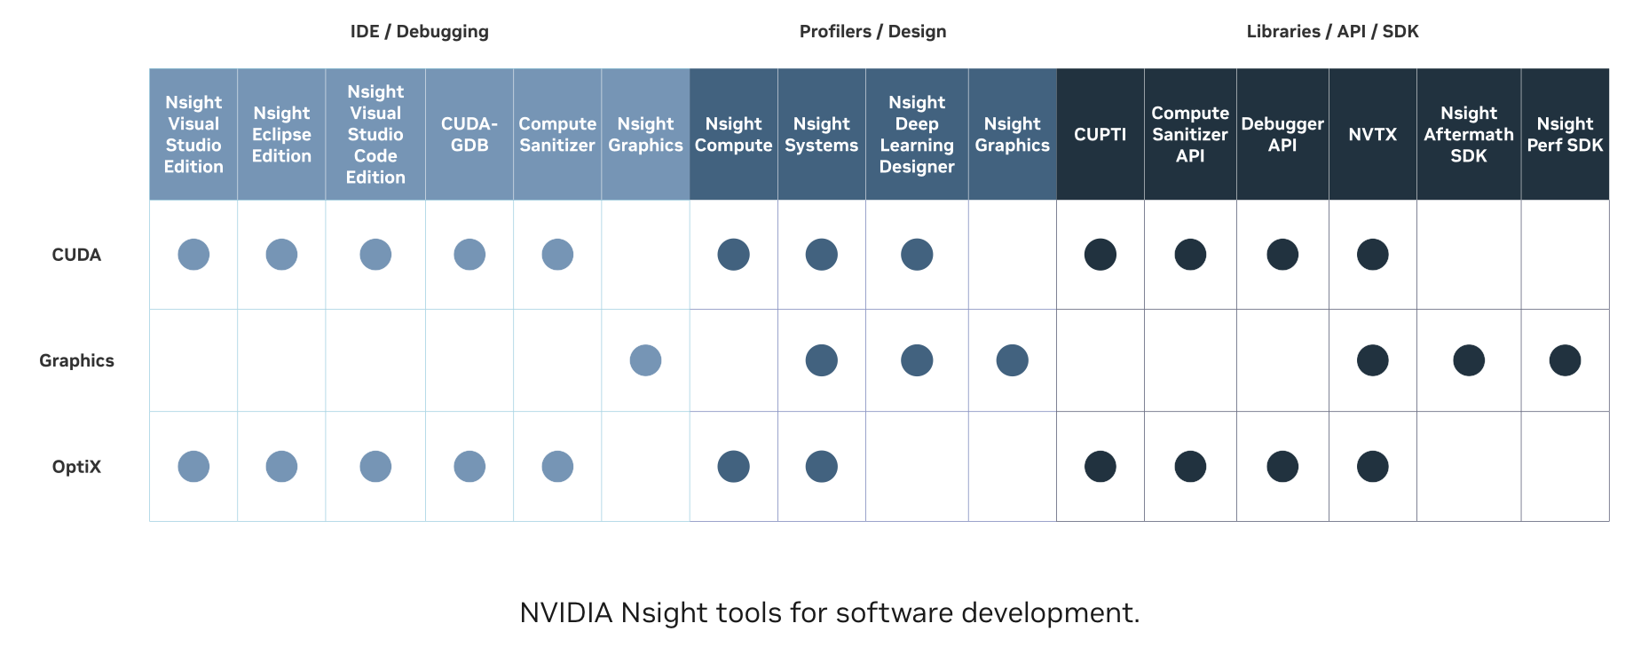
NVIDIA Nsight 开发者工具
4
NVIDIA Nsight™ 是一套强大的库、SDK 和开发者工具集，全面覆盖桌面与移动平台。它旨在帮助开发者高效地构建、调试、进行性能分析，从而开发出能充分发挥最新加速计算硬件潜能的软件。
https://developer.nvidia.com/tools-overview
Notes:
各位同学，我们首先来看 NVIDIA Nsight 开发者工具的全貌。正如屏幕上这张矩阵图所示，NVIDIA Nsight 并不是一个单一的软件，而是一套全面覆盖桌面与移动平台的强大库、SDK 和工具集。无论我们是在做纯粹的 CUDA 计算、Graphics 图形渲染还是 OptiX 相关的开发，Nsight 都提供了对应的调试器、性能剖析器和 API 支持。在智能计算系统的背景下，随着硬件架构的日益复杂，熟练掌握这套工具，是我们从底层机制出发、开发出能真正榨干最新异构加速硬件潜能的关键所在。

Slide 5
Nsight 工具链（用于 CUDA 性能分析）
5
工具名称 | 分析级别 | 主要特性 | Typical Use Cases
Nsight Systems | 系统级 | 跨 CPU/GPU 时间线分析、API 追踪、多进程追踪 | GPU 利用率低、多 GPU 负载不均衡、CPU-GPU 同步问题
Nsight Compute | 算子级 | CUDA算子微架构分析、指令级性能指标、优化建议 | 内核性能瓶颈分析，内存访问优化，寄存器调优
Notes:
聚焦到我们的核心议题——CUDA 性能分析，工具链中主要有两把利器：Nsight Systems 和 Nsight Compute。大家请看表格，这两者的定位有着严格的层级区别。Nsight Systems 侧重于“系统级”，它提供跨 CPU 和 GPU 的全局时间线分析。当我们遇到 GPU 整体利用率低、多卡负载不均衡，或者怀疑存在 CPU-GPU 同步阻塞问题时，它是首选。相对而言，Nsight Compute 则是下沉到“算子级”的微观显微镜，专门用于剖析单一 CUDA 算子的微架构行为，提供指令级指标，是我们进行内存访问优化、寄存器调优以及突破内核计算瓶颈的利器。

Slide 6
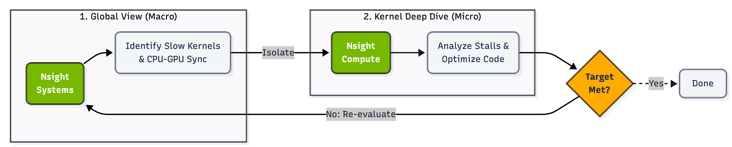
CUDA 应用程序的优化流程
6
Nsight Systems: 系统视角调优
Nsight Compute: 调试/优化特定的 CUDA 算子
Notes:
基于前两款工具的定位，我们来看一个标准的 CUDA 应用程序性能优化闭环。优化的第一步永远是从全局视角入手：运行 Nsight Systems 进行系统视角调优，在时间线中找出执行缓慢的算子以及不合理的 CPU-GPU 同步空隙。锁定目标算子后，我们进入第二步微观深潜：将其隔离出来，使用 Nsight Compute 调试和优化特定的 CUDA 算子，分析具体的指令停顿原因并针对性地修改代码。优化完成后，我们需要评估目标是否达成。如果未达标，则需要退回系统视角重新评估。这套反馈循环，是我们在加速复杂算子时必须严格遵循的科学方法论。

Slide 7

NVIDIA Nsight Systems
7
NVIDIA Nsight™ Systems 是一款系统范围的性能分析工具，旨在：
  可视化应用程序的算法
  识别最大的优化机会
  进行调优，以在任意数量或规模的 CPU 和 GPU 之间实现高效扩展
https://developer.nvidia.com/nsight-systems
Notes:
接下来我们详细剖析 NVIDIA Nsight Systems。这是一款系统范围的性能剖析工具。它的主要设计目的是帮助开发者可视化应用程序的整体算法执行流程，从而在宏观层面上识别出最大的性能优化机会。通过它的系统级视图，我们可以进行调优，以确保我们的软件能够在任意数量或规模的 CPU 和 GPU 节点之间实现高效扩展。

Slide 8
NVIDIA Nsight Systems - 功能
8
查看跨 CPU 和 GPU 的系统范围应用程序行为
  CPU 内核利用率，进程和线程活动，线程回溯，CPU 性能指标
  GPU 工作负载追踪，GPU 上下文切换追踪
  SOC 追踪（系统管理程序，内存带宽，加速器）
  操作系统事件追踪（ftrace，ETW）
调查 CPU-GPU 交互和空隙（bubbles）
  计算和 AI API：CUDA API，CUDA 库追踪，API 和 GPU 工作负载的双向关联
  图形和渲染：OpenGL API，Vulkan API 等
  工作流和资源分析：用户注释 API 追踪，识别 GPU 空闲和稀疏使用情况
https://developer.nvidia.com/nsight-systems/get-started
Notes:
具体而言，Nsight Systems 提供了极为丰富的系统级行为追踪功能，能够查看跨 CPU 和 GPU 的系统范围应用程序行为。在 CPU 侧，它可以监控核心利用率、进程和线程的活动与状态、捕获线程回溯，以及操作系统的关键事件追踪。在 GPU 侧，它能够细粒度地追踪工作负载、上下文切换，甚至囊括 SOC 级别的内存带宽和系统管理程序状态。更为关键的是，它能够调查 CPU-GPU 的交互和空隙，并实现计算和 AI API（如 CUDA API、cuDNN、cuBLAS）与底层 GPU 工作负载的双向关联追踪。此外，它还支持图形渲染 API 的追踪，并允许通过用户注释 API 识别 GPU 的空闲或稀疏使用情况。

Slide 9
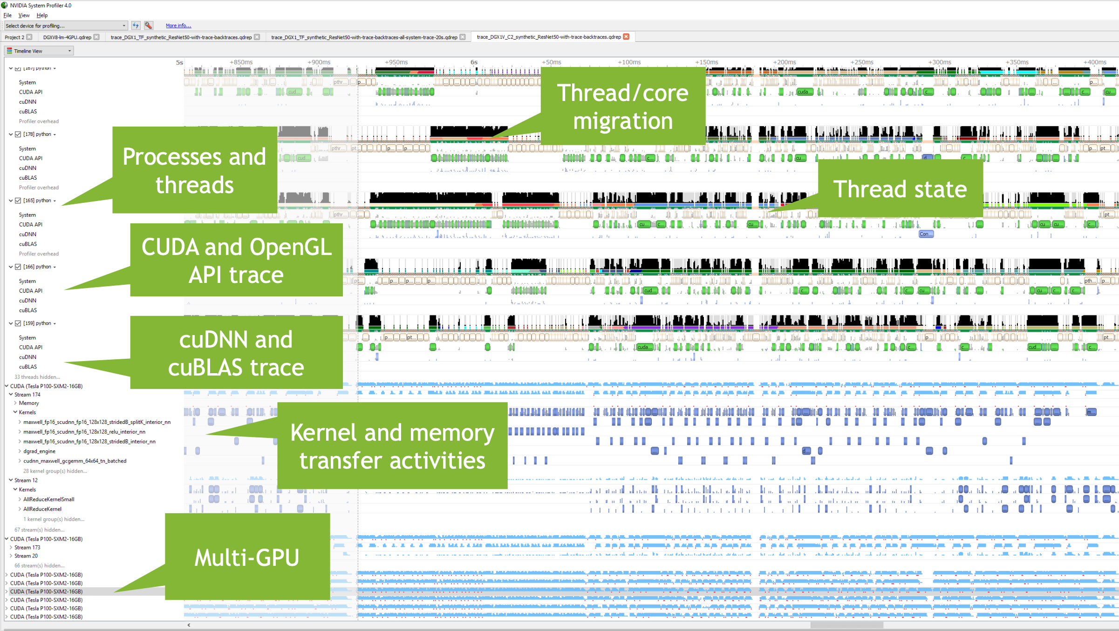
NVIDIA Nsight Systems
9
Notes:
​各位同学请看大屏幕，这一页向我们展示了 NVIDIA Nsight Systems 抓取到的真实系统时间线视图。在这个极其详尽的图形化界面中，我们可以直观地将上层代码逻辑与底层软硬件的执行状态进行对齐。
​大家自上而下观察，整个时间线被划分为多个维度的追踪轨道。首先在 CPU 侧，我们可以清晰地观测到进程与线程的活动分布，监控具体的线程状态切换，甚至能捕获到操作系统层面的线程或核心迁移行为。
​往下看接口层，时间轴精准记录了 CUDA 与 OpenGL 的 API 追踪，并且能够显示深度学习框架底层依赖的核心计算库调用耗时，也就是图中标出的 cuDNN 与 cuBLAS 追踪。
​视线继续下移来到 GPU 侧，这里密集展示了底层真实的算子与内存传输活动。更为强大的是底部的多 GPU 追踪轨道，它能够完整呈现多卡协同工作时的任务调度情况。借由这个全局时间线视角，我们能非常直观地揪出由于主机端下发指令过慢、或者多卡通信阻塞而造成的 GPU 空闲气泡，从而为下一步的微观性能剖析指明方向。

Slide 10
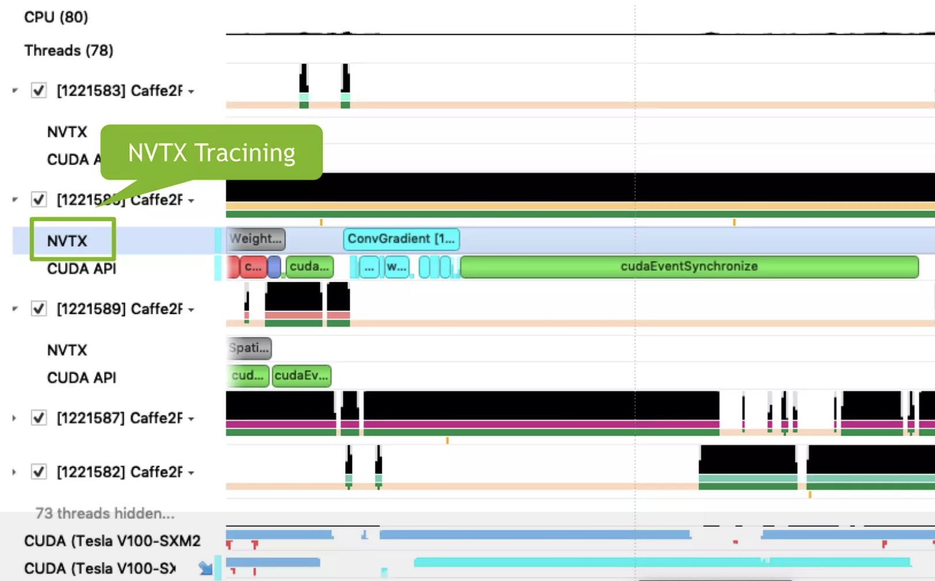
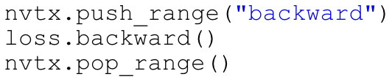
NVIDIA Nsight Systems
10
NVTX：一款性能分析 API，能够使用自定义的事件标记在性能时间轴上进行标注
Notes:
为了在庞杂的系统时间线中快速定位我们关心的业务逻辑，NVIDIA 提供了 NVTX 这一性能分析 API。通过在代码中植入 NVTX，我们可以在性能时间轴上使用自定义的事件标记进行标注。例如，在代码中通过 push_range 和 pop_range 标记反向传播（backward）的边界，这样就能在可视化界面中，直接将复杂的底层硬件活动与上层代码逻辑精准对齐，极大地提升了分析效率。

Slide 11
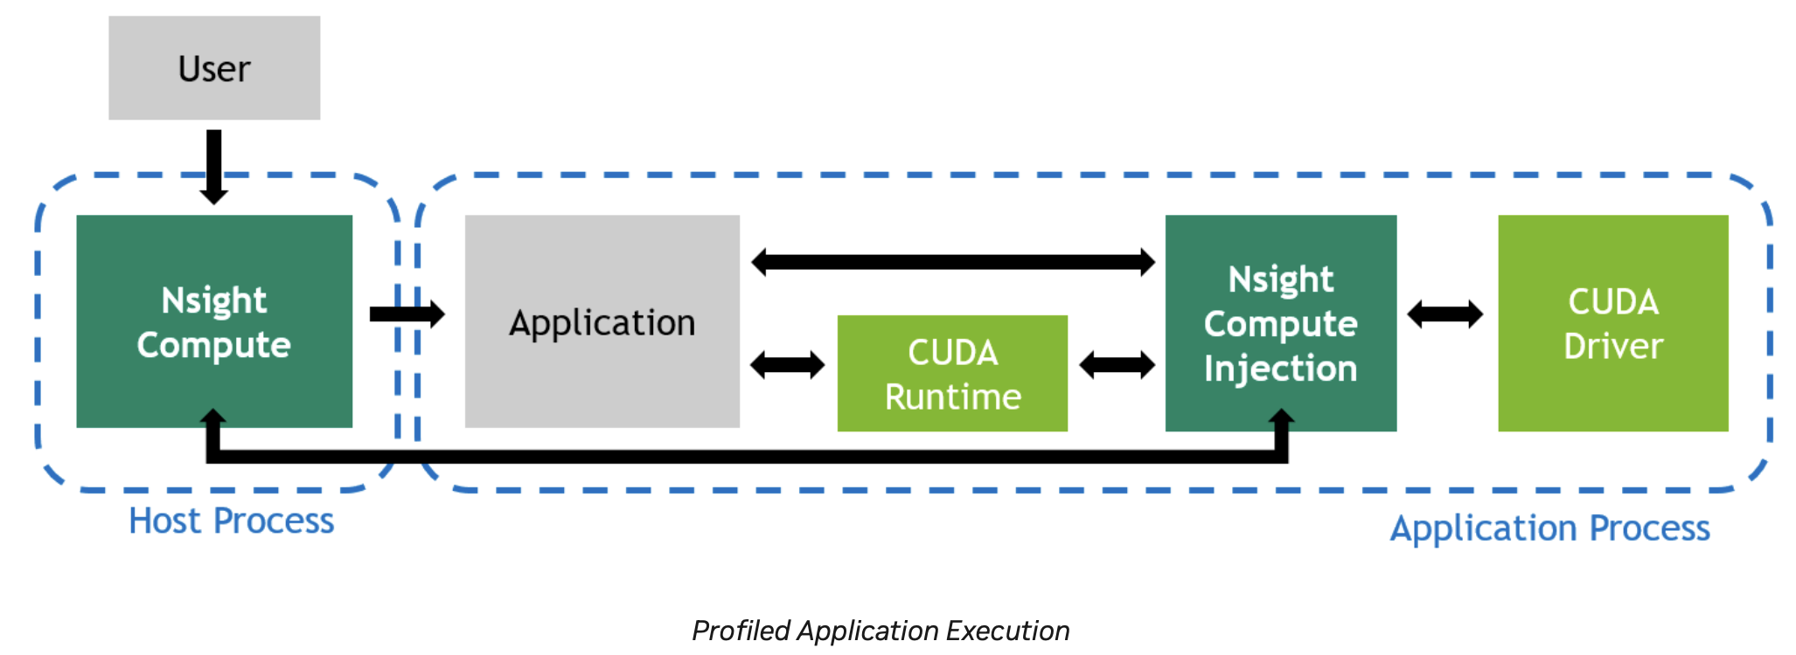
NVIDIA Nsight Compute
11
NVIDIA Nsight™ Compute 是一款针对 CUDA® 和 NVIDIA OptiX™ 的交互式性能分析器。它提供直观的用户界面和命令行工具，可以输出详细的性能指标并支持 API 调试。
https://developer.nvidia.com/nsight-compute
https://docs.nvidia.com/nsight-compute/ProfilingGuide/index.html
Notes:
当我们通过 Nsight Systems 锁定了具体的瓶颈算子后，就需要请出 NVIDIA Nsight Compute。这是一款专门针对 CUDA 和 NVIDIA OptiX 的交互式性能剖析器。它通过在宿主机进程和应用程序进程之间注入机制，与 CUDA 运行时及驱动层交互，实现对底层硬件的采样。Nsight Compute 既提供了直观的用户图形界面，也包含强大的命令行工具，不仅能输出极其详尽的性能指标，还原生支持 API 级调试。

Slide 12
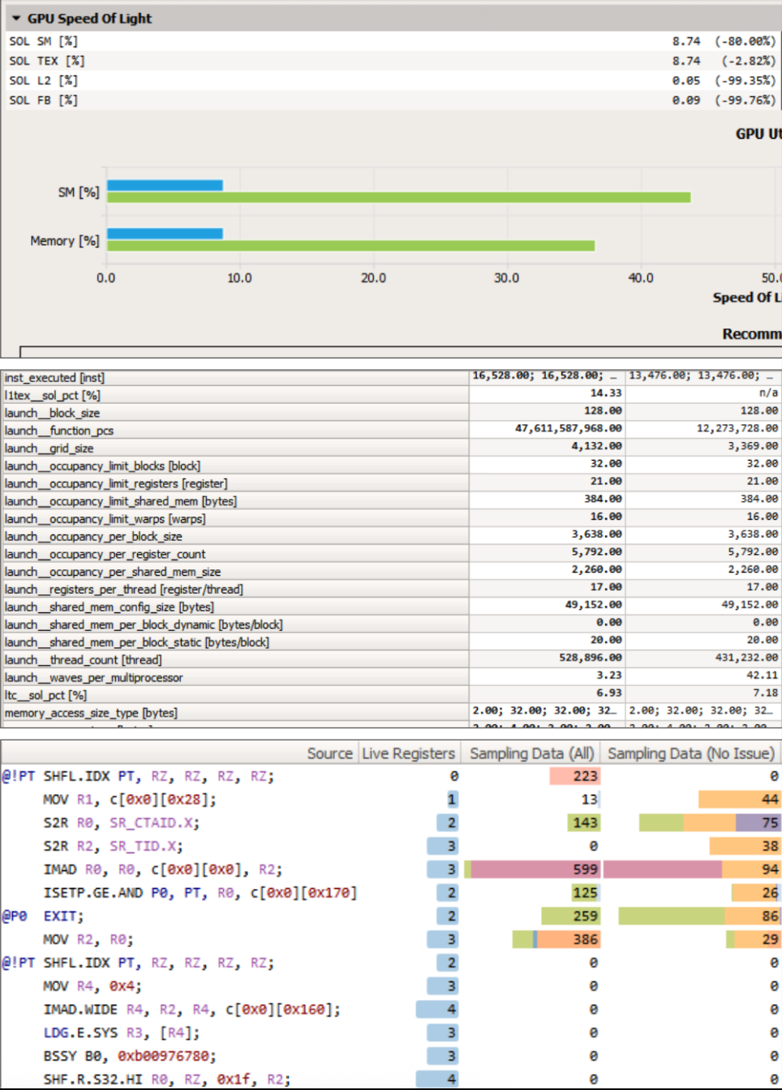
NVIDIA Nsight Compute - 功能
12
交互式 CUDA API 调试与 Kernel 性能分析
图形化分析报告
支持对比多份 Kernel 性能报告
支持自定义报告格式和分析规则
支持命令行、独立运行以及 IDE 集成
https://developer.download.nvidia.cn/video/gputechconf/gtc/2019/presentation/s9345-cuda-kernel-profiling-using-nvidia-nsight-compute.pdf
Notes:
Nsight Compute 的核心功能涵盖了交互式的 CUDA API 调试与算子性能剖析。它能够生成图形化分析报告，并支持对比多份算子的性能报告。同时，它支持自定义报告格式与分析规则，支持命令行、独立运行以及 IDE 集成等多种工作流。在微架构层面，理解其调度机制至关重要。以 Volta 架构为例，每个 SM（流多处理器）内部包含 4 个 Warp 调度器，负责管理一个包含 16 个 Warp 槽的资源池；而在 Turing 架构中则是 8 个 Warp 槽。每个调度器每周期可以发射 1 个 Warp，理解这种硬件模型，是解读性能指标的先决条件。

Slide 13
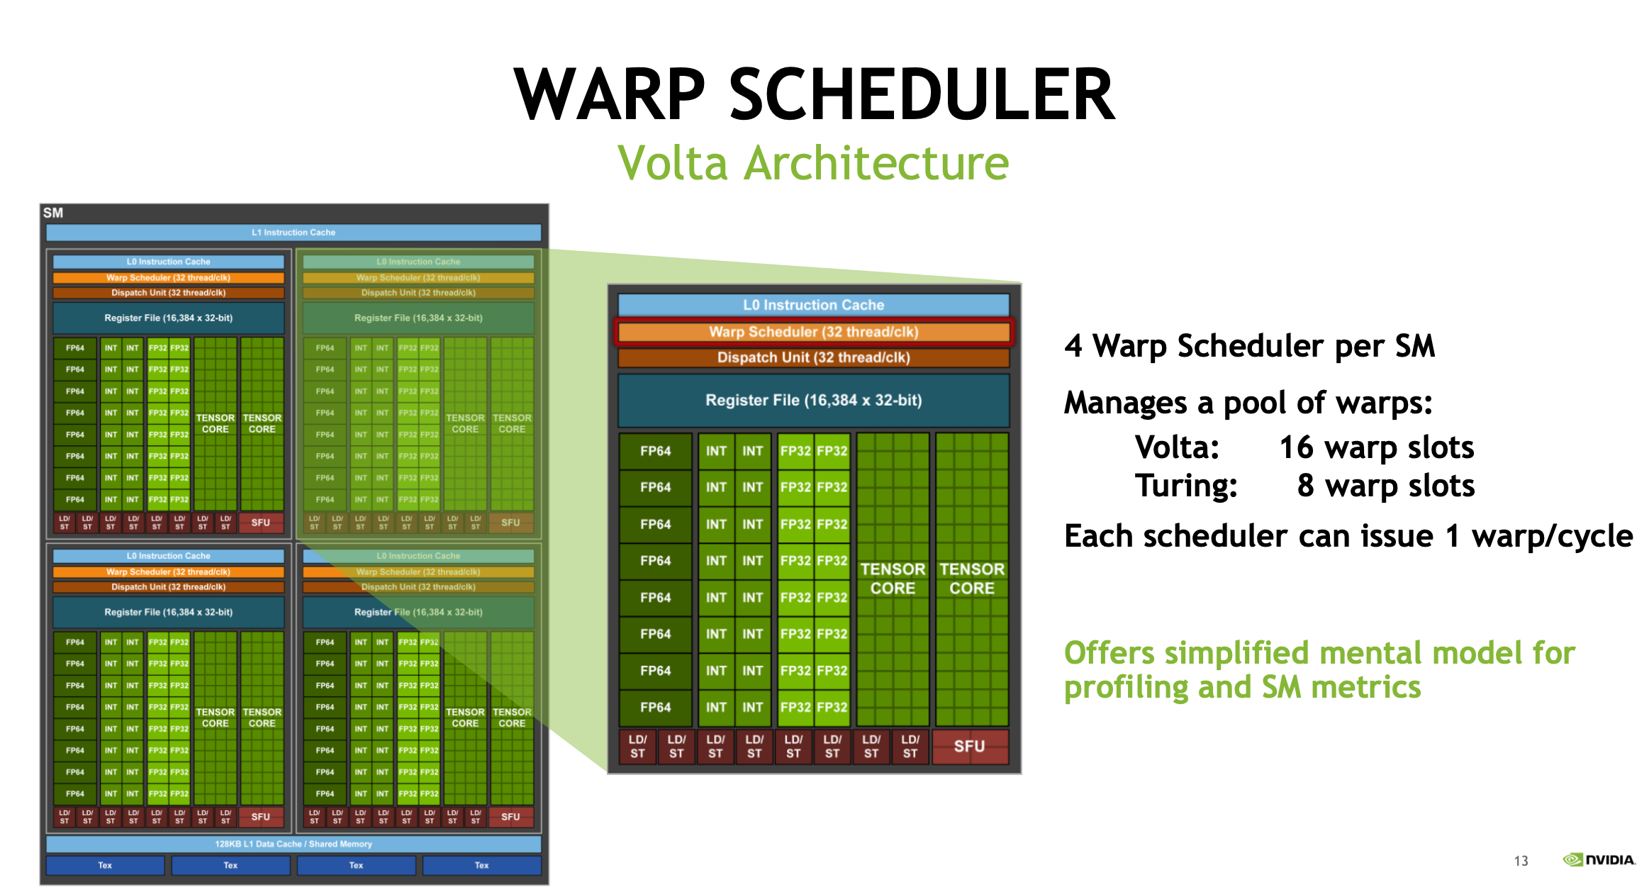
13
Notes:
为了更好地理解性能剖析工具给出的各项微观指标，我们必须深入到底层硬件的微架构。这一页我们以 Volta 架构为例，重点剖析流多处理器（SM）内部的 Warp 调度机制。
​大家看大屏幕上的结构示意图，在 Volta 架构中，每个 SM 内部被划分为 4 个处理块，这意味着每个 SM 包含 4 个 Warp 调度器。每个调度器负责独立管理一个专属的 Warp 资源池。具体在容量配置上，Volta 架构的每个调度器拥有 16 个 Warp 槽位；作为对比，在稍后的 Turing 架构中，每个调度器则管理 8 个 Warp 槽位。在指令发射吞吐量上，每个调度器在每个时钟周期能够发射 1 个 Warp 进入底层执行单元。
​在开展算子优化时，理解这样一个简化的微架构思维模型极其关键，因为它是我们进行算子性能剖析和解读各种 SM 指标的底层基石。后续我们要分析的活跃 Warp 数、指令停顿以及资源占用率等核心指标，都是完全建立在这一硬件调度规律之上的。

Slide 14
Warp 级分析的关键指标
14
调度器统计信息
  Nsight Compute 会追踪每个周期的活跃和就绪Warp 数量，以评估指令发射效率和隐藏延迟的能力
Warp 状态统计
  Nsight Compute 会分析 Warp 停顿周期，从而精准找出导致指令执行延迟的具体硬件瓶颈
占用率
  通过对比实际活跃 Warp 与理论最大活跃 Warp 数量，来评估 GPU 的整体资源利用率和工作负载均衡情况
https://developer.download.nvidia.cn/video/gputechconf/gtc/2019/presentation/s9345-cuda-kernel-profiling-using-nvidia-nsight-compute.pdf
Notes:
在使用 Nsight Compute 进行微观剖析时，我们需要重点关注三个 Warp 级的核心指标。首先是调度器统计信息，Nsight Compute 会追踪每个周期内的活跃和就绪 Warp 数量，以此评估指令发射效率和隐藏延迟的能力。其次是 Warp 状态统计，工具会分析 Warp 停顿周期，帮助我们精准定位导致指令执行延迟的具体硬件瓶颈。最后是占用率，通过对比实际活跃 Warp 与理论最大活跃 Warp 数量，来评估 GPU 的整体资源利用率和工作负载均衡情况。

Slide 15
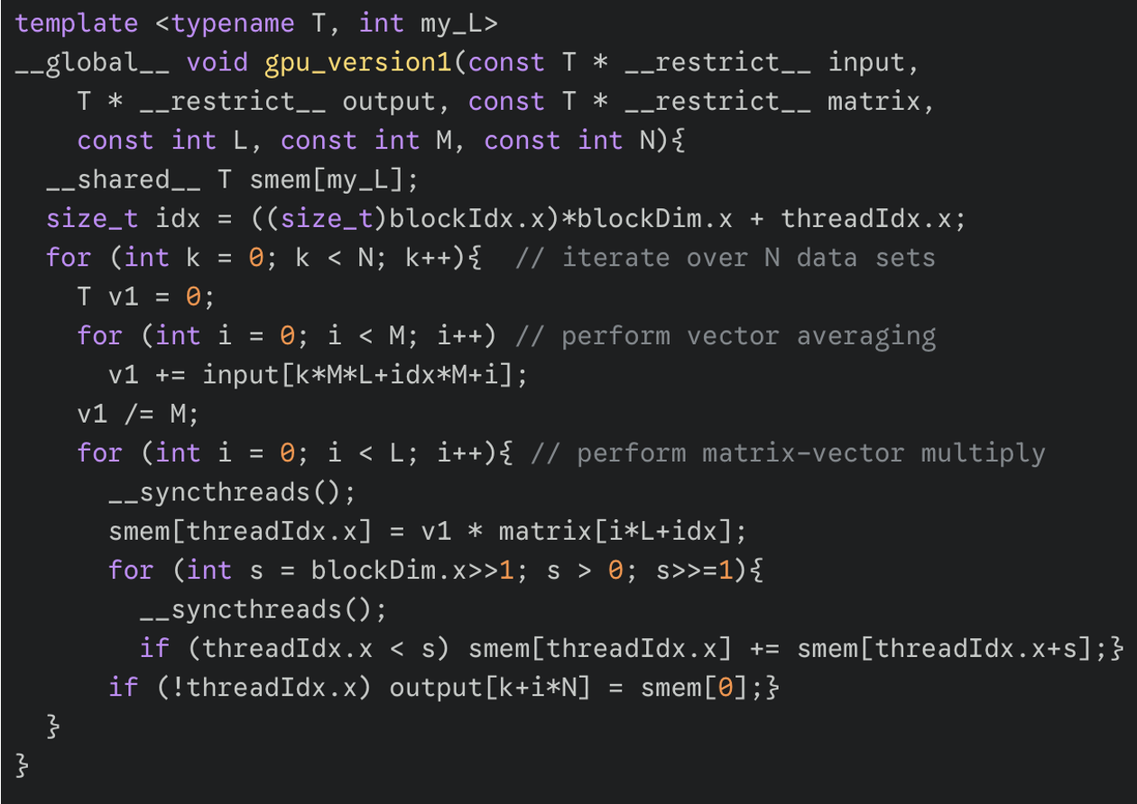
案例分析：向量求平均与矩阵乘法
15
优化流程:
  OpenMP版本
  移植GPU版本
  算子设计重构
  内存访问优化
https://developer.nvidia.com/blog/analysis-driven-optimization-preparing-for-analysis-with-nvidia-nsight-compute-part-1/
Notes:
​各位同学，接下来我们将通过一个“向量求平均与矩阵乘法”的复合算子案例，为大家完整演示一次真实的性能优化闭环。大家可以看到左侧的优化路径，我们将经历从最初基于 CPU 的 OpenMP 版本，到粗糙的初步 GPU 移植版本，再到深度的算子设计重构，最后进行精细的访存优化这四个核心阶段。
​请大家把目光转移到右侧的这段代码，这就是我们初步移植的第一版 GPU 算子 gpu_version1。从代码逻辑来看，这是一个非常直白的基础实现。算子首先通过 blockIdx 和 threadIdx 计算出当前线程的全局索引 idx。随后，开启了一个跨度为 N 的最外层循环，这意味着每个线程都在顺序遍历并处理全部的 N 个数据集。
​在循环体内部，计算主要分为两步：
第一步是向量求平均：通过一个规模为 M 的循环，将全局内存中的数据累加到当前线程的局部寄存器 v1 中，并求得平均值。
第二步是矩阵向量乘法与归约：这里引入了片上的共享内存（smem）。大家注意看代码后半段，在将乘积结果存入共享内存后，紧跟着一个步长逐次右移折半的 for 循环，并配合了 __syncthreads() 屏障同步指令。这实际上实现了一个经典的基于共享内存的树状归约（Reduction）操作。多线程协同完成局部求和后，最后由块内的 0 号线程（!threadIdx.x）将最终计算结果写回全局内存的 output 数组中。
​虽然这段代码在逻辑上跑通了功能，但在异构计算体系架构下却存在极大的性能隐患。例如，最外层对 N 的串行循环严重限制了网格层面的并发度，且内层循环的索引计算方式极易导致非合并的冗余访存。接下来的几页，我们就将使用性能剖析工具来精准定位这些瓶颈，并一步步对该算子进行架构级的深度优化。

Slide 16
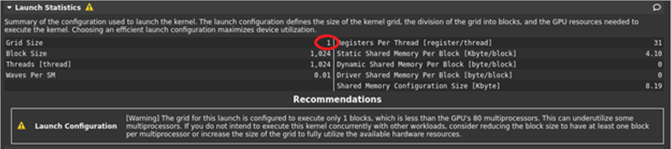
优化1：最大化网格规模
16
问题：工具提示网格规模太小，无法充分利用硬件资源。
方案：将计算任务分配到 N 个线程块中，而不是放在一个块里。
结果：执行时间从 2.92 秒降至 0.0789 秒。
Notes:
在这个案例的初始 GPU 版本中，工具抛出了启动配置警告，指出网格规模太小，无法充分利用硬件资源。我们的方案是将计算任务分配到 N 个线程块中，而不是放在一个块里。这一步最大化网格规模的操作，将执行时间从 2.92 秒大幅降至 0.0789 秒。

Slide 17
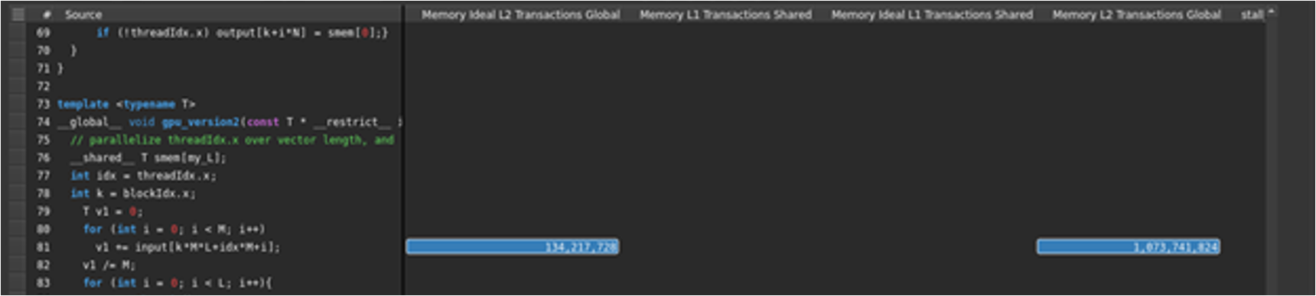
优化2: 全局内存的合并访问
17
问题：工具显示加载/存储单元队列已满；L2 缓存的实际事务与理想事务比例达到 8:1（说明存在大量非连续、未合并的内存访问）。
方案：实现跨 Warp 和跨 Block 的循环代码，确保内存读取是连续的。
结果：执行时间缩短至 0.0216 秒。
Notes:
在解决了基本的并行度问题后，工具显示加载/存储单元队列已满，并且 L2 缓存的实际事务与理想事务比例达到 8:1，说明存在大量非连续、未合并的内存访问。针对此问题，我们实现了跨 Warp 和跨 Block 的循环代码，确保内存读取是连续的。这一合并访存的优化将执行时间进一步缩短至 0.0216 秒。

Slide 18
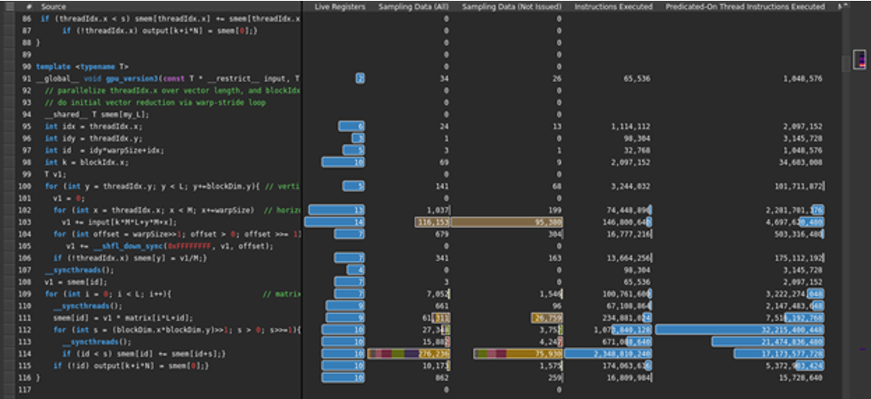
优化3: 缓解共享内存压力
18
问题：共享内存使用率过高；工具定位到由常规数组归约操作引起的 Warp 停顿。
方案：使用两阶段的 Warp shuffle 指令（__shfl_down_sync）来代替原本依赖共享内存的归约操作。
结果：执行时间进一步降至 0.0126 秒。
Notes:
经过前两轮优化，工具定位到由常规数组归约操作引起的 Warp 停顿，并显示共享内存使用率过高。为了缓解压力，我们采用两阶段的 Warp shuffle 指令（__shfl_down_sync）来代替原本依赖共享内存的归约操作。这项重构使得执行时间降至 0.0126 秒。

Slide 19
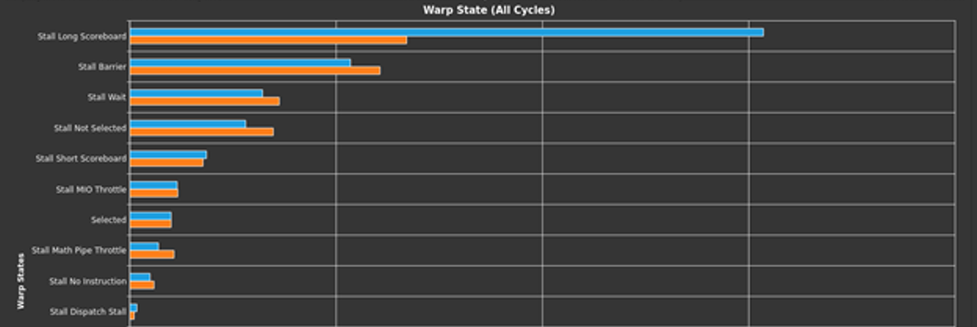
优化 4: 减少内存延迟
19
问题：工具将“长计分板停顿（Stall Long Scoreboard）”识别为主要瓶颈（占 46.1%），这意味着存在 L1 缓存的数据依赖等待。
方案：将代码拆分为两个 Kernel：一个是自定义的向量求平均 Kernel，另一个直接调用高度优化的 cuBLAS SGEMM 库来做矩阵乘法。
结果：执行时间达到最终的 0.0055 秒（相比 CPU OpenMP 版本提速近 100 倍）。
Notes:
此时，工具将“长计分板停顿”识别为主要瓶颈，占比高达 46.1%，这意味着存在 L1 缓存的数据依赖等待。为了彻底消除延迟，我们将代码拆分为两个算子：一个是自定义的向量求平均算子，另一个直接调用高度优化的 cuBLAS SGEMM 库来做矩阵乘法。这一架构级调整使得执行时间达到最终的 0.0055 秒，相比 CPU OpenMP 版本提速近 100 倍。

Slide 20
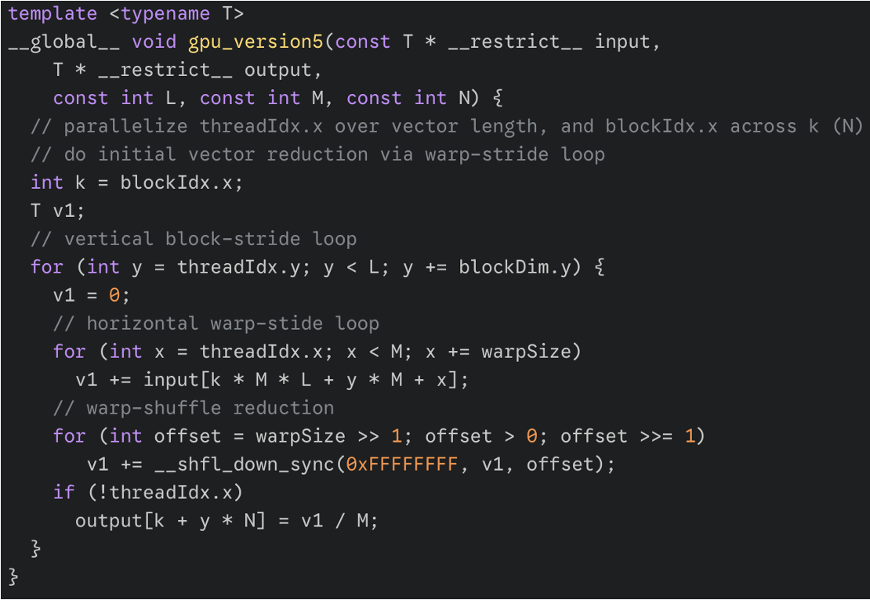
最终优化空间评估
20
触及硬件带宽的物理极限
实际吞吐量达到了约 823 GB/s
全局内存的数据加载接近最优
进一步提升需重新设计算法
Notes:
面对极致优化的算子，评估表明实际吞吐量达到了约 823 GB/s，全局内存的数据加载已经接近最优。这意味着已经触及了硬件带宽的物理极限，若需进一步提升性能，则必须重新设计上层的算法逻辑。

Slide 21
参考资料
21
Get Started With Nsight Systems
Getting Started with Nsight Compute
Nsight Systems Documentation
Nsight Compute profiling guide
Notes:
各位同学，我们今天的课程内容到这里就接近尾声了。在智能计算系统的体系结构下，仅仅把算子逻辑写对、跑出正确的结果是远远不够的。今天我们学习了一套严谨且科学的性能剖析方法论——从 Nsight Systems 的全局系统视角进行宏观瓶颈定位，再下沉到 Nsight Compute 进行微架构指令级的深潜剖析。大屏幕上的这一页为大家列出了相关的参考资料，包括 Nsight Systems 和 Nsight Compute 的官方入门指南与详细的性能剖析手册。大家课后在进行底层的算子开发实践时，请务必仔细研读这些官方文档。

Slide 22

解决方案： FlagOS， 统一AI系统软件栈
Notes:
统一、开源 AI 系统软件栈 FlagOS 简介
面向多芯片的统一、开源 AI 系统软件栈 FlagOS ，是由芯片企业、系统厂商、算法和软件相关单位、非营利性组织、科研机构等十多家国内外机构共同发起并创立的，围绕多种 AI 芯片使用的核心痛点问题，打造的包括通用算子库 FlagGems、统一编译器 FlagTree、并行训推一体框架 FlagScale、统一通信库 FlagCX、自动迁移发版平台 FlagRelease和多芯片评测工具 FlagPerf 的系统软件生态。FlagOS 让我们看到了打破不同芯片软件栈之间生态隔离的可能性，将有效降低开发者的迁移成本。
官网：
https://flagos.io
交互式问答入口：
https://wiki.flagos.io
官方文档：
https://docs.flagos.io
最新1.6版本介绍：
https://mp.weixin.qq.com/s/eBgg6_5FJV-RuYk5fBQvOg
💕 真诚开源，欢迎Star-Watch-Fork
1、高性能通用AI 算子库 FlagGems：https://github.com/flagos-ai/FlagGems
2、统一 AI 编译器 FlagTree: https://github.com/flagos-ai/flagtree
3、并行训推一体框架 FlagScale：https://github.com/flagos-ai/FlagScale
4、统一通信库 FlagCX：https://github.com/flagos-ai/FlagCX
5、大模型评测工具 FlagPerf: https://github.com/flagos-ai/flagperf
6、算子自动生成工具KernelGen： https://kernelgen.flagos.io
7、大模型发版工具FlagRelease:
https://modelscope.cn/organization/FlagRelease
https://huggingface.co/FlagRelease/models
https://www.wisemodel.cn/models/FlagRelease
https://www.gpufree.cn
https://www.aihuanxin.cn
国内镜像站点：
https://gitcode.com/flagos-ai
https://gitee.com/flagos-ai
微信公众号：智源FlagOpen
视频号：智源FlagOpen

Slide 23








https://space.bilibili.com/3546791834290849
https://github.com/flagos-ai
https://www.zhihu.com/people/95-22-20-18/posts
https://flagos.io/Home

Slide 24

感谢观看！

